Slide 1


ПРОЕКТ BG051PO001-4.2.05-0001
„Да направим училището привлекателно за младите хора”
Проектът се осъществява с финансовата подкрепа на
Оперативна програма „Развитие на човешките ресурси”, съфинансирана от Европейския социален фонд на Европейския съюз

Slide 2

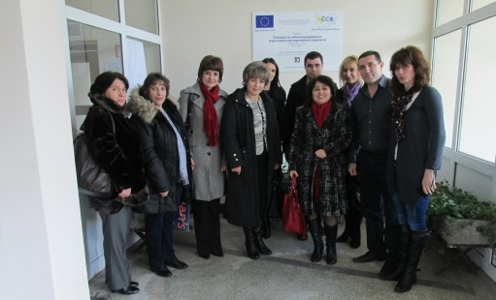
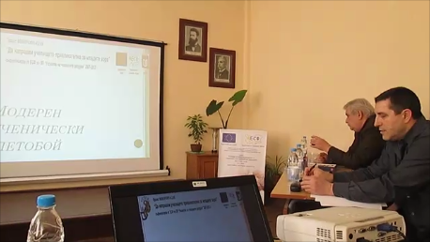
Креативност и иновации
за УСПЕХ
Изготвил: Любомир Анчев - директор
на Спортно училище „Васил Левски“
гр. Кюстендил

Slide 3
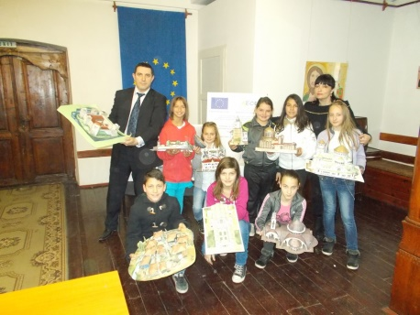
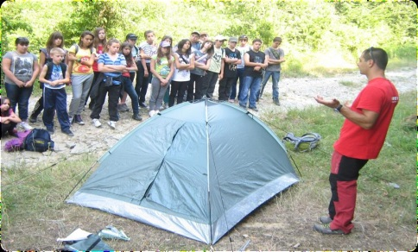
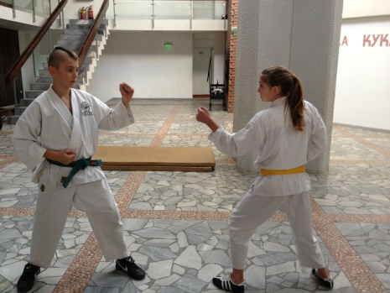
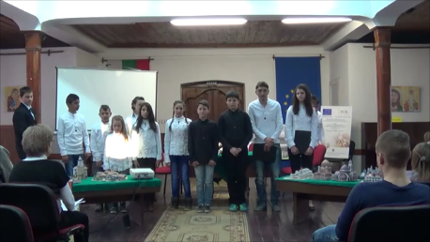
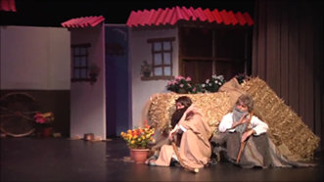
Спортно училище „Васил Левски“ гр. Кюстендил участва по проект "Да направим училището привлекателно за младите хора – УСПЕХ“ със седем групи по ИИД, разпределени в клубове по интереси.
Медийни практики и аудиовизуални технологии
Изкуството на бойните спортове
Със спорт срещу агресията
Млад историк – изследовател
Млад историк – изследовател
Драматичен състав
Художествено слово

Slide 4
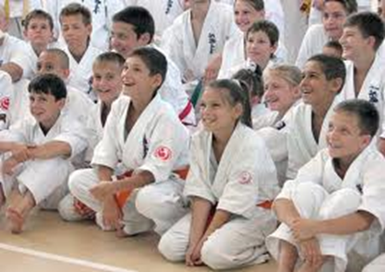
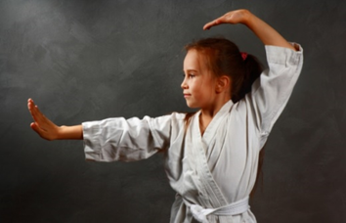
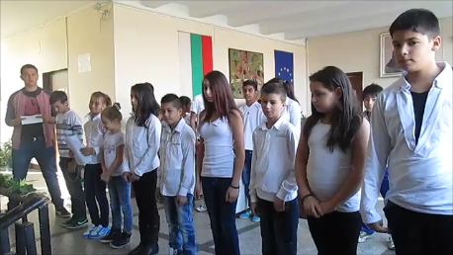
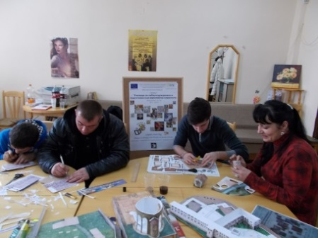
Основни цели:
Повишаване мотивацията на учениците за участие в образователно-възпитателния процес, съобразно техните интереси и потребности.
Развиване на допълнителни знания, умения, компетентности.
Осмисляне на свободното време на учениците, чрез личностни изяви и спорт.
Изработване на механизъм за превенция при преждевременно отпадане и деструктивно поведение на ученици.

Slide 5
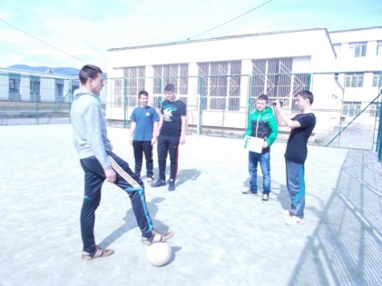
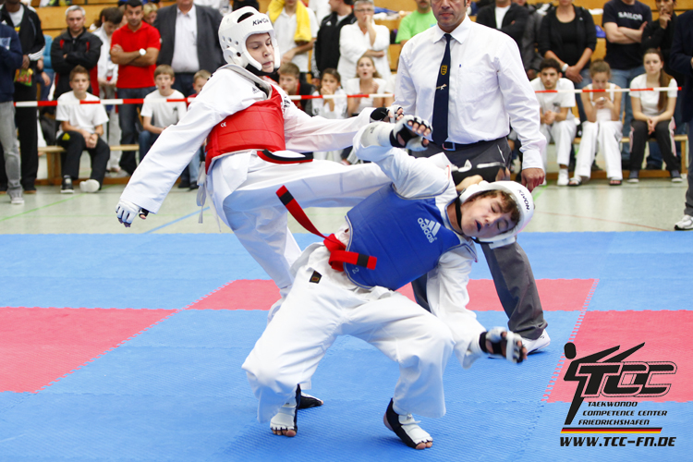
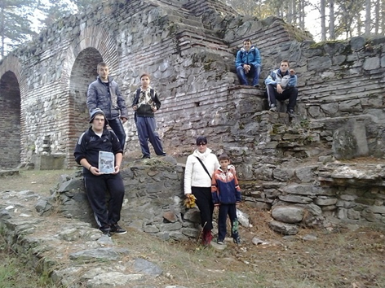

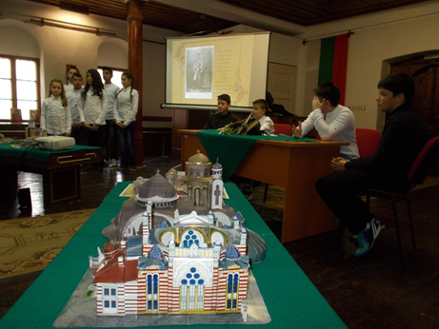
Всеки един от клубовете има за цел да запознае младите хора със специфичните детайли, свързани с тематичната насоченост, в резултат на което учениците да обогатят своето интелектуално и духовно ниво, начина си на изразяване и комуникативните способности, да подобрят компютърните си умения и не на последно място да се научат на самодисциплина .

Slide 6
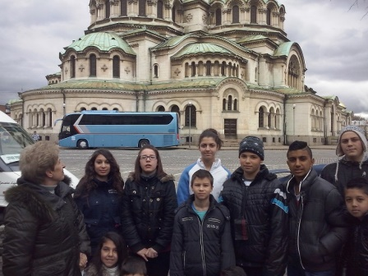
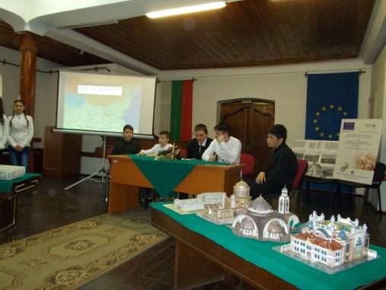
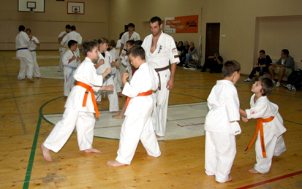
Иновативността при изпълнение на дейностите по проекта се състои в партньорството, което създава подкрепяща среда за изява на таланти и натрупване на опит в различни сфери с няколко основни цели :
Утвърждаване на подходящи форми
на тристранния образователен модел:
учители, ученици, родители.
Тясно партньорство с всички институции,
ангажирани с проблемите на образованието,
особено институциите на културата, спорта и
технологиите.

Slide 7
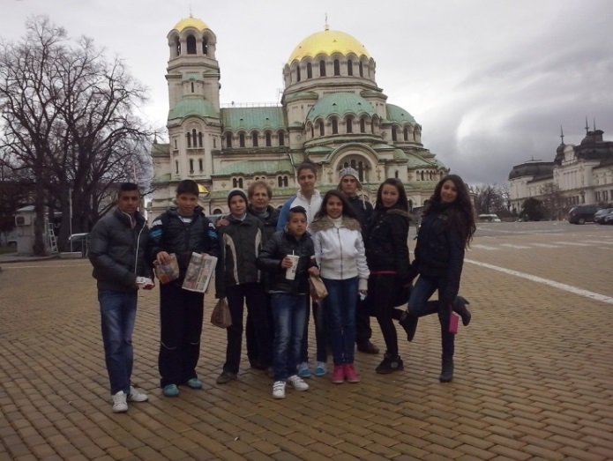
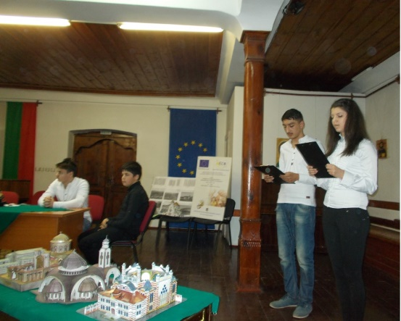
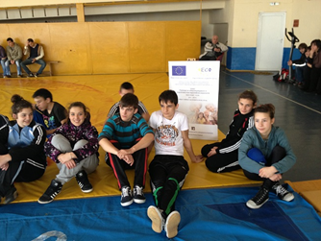
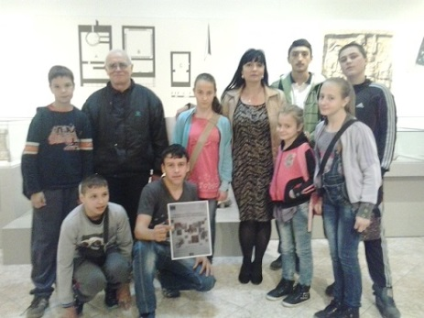
Проектът използва извънкласните и извънучилищни дейности като допълнително средство за повишаване на знанията и уменията на учениците, за изграждане на активна гражданска позиция, социален опит в друга среда и осмисляне на свободното време на младите хора.

Slide 8
Образователните цели в иновативната практика са:
Осмисляне на свободното време на младите хора;
Утвърждаване ролята на образованието за укрепване на демократичната култура;
Диалогизиране на гражданското самосъзнание и на всекидневните усилия на учители и ученици;
Иницииране и координиране дейностите в училищния и извънучилищния живот;
Активизирне желанието за сътрудничество между учениците;
Подпомагане младите хора да изграждат умения за активност през целия им живот;
Развиване на уменията и способност за работа в екип;
Възпитаване във взаимно зачитане и разбирателство между ученици и ученици, ученици и работещите с тях специалисти;
Постигане на социално сближаване на принципа на толерантността.

Slide 9
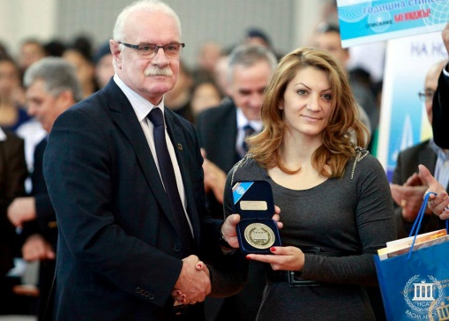
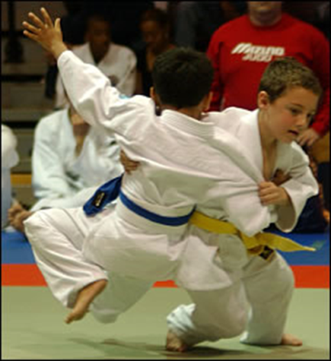
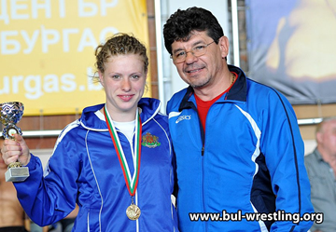
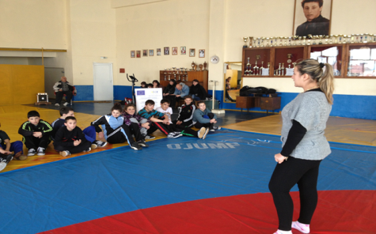
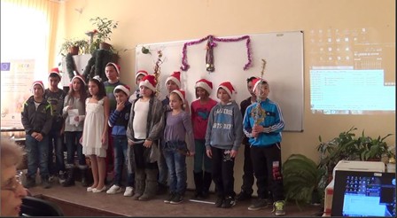
Желанието ни е всички дейности да бъдат полезни за младите хора и същевременно да изградим високо образовани, физически здрави хора, които осъзнават своята роля за съхраняване на духовните и културните ценности на нацията и са подготвени за граждани на обединена Европа.

Slide 10
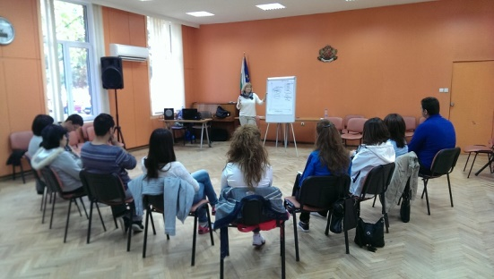
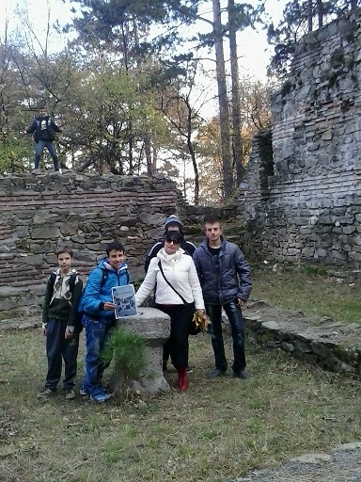
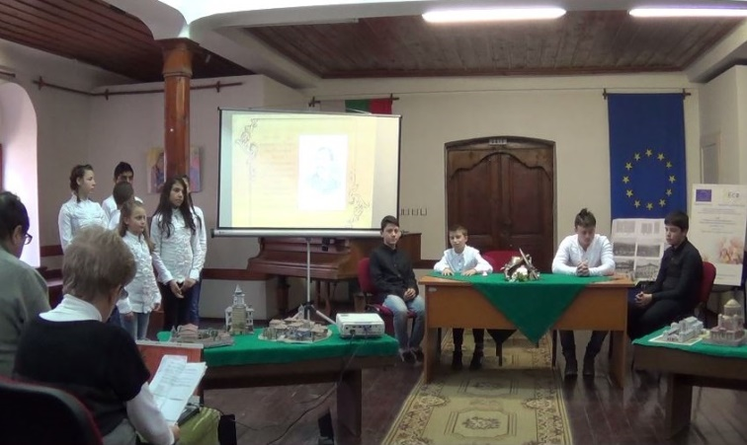
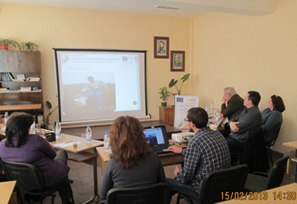
Иновативната практика е базирана на използването на интерактивни методи, чрез които се създава нова, привлекателна, нестандартна обстановка за обучение и непринудена атмосфера, в която учениците се изявяват като активно творящи личности.

Slide 11
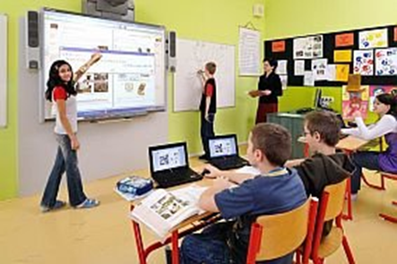
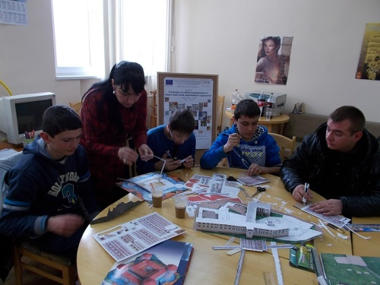
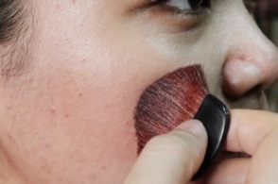
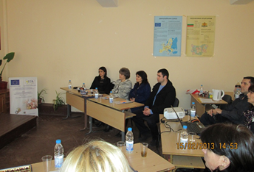
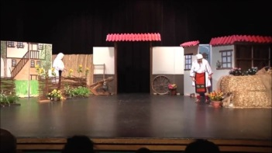
Водещи методи:
Работна група, беседа, дискусия, анкета, използването на аудио – визуални средства, екипно преподаване, презентация, самостоятелно проучване, драматична импровизация, решаване на казус, теренно проучване, интервю, наблюдение и др.

Slide 12
Модерните техники на преподаване и учене, използването на модерни технологии дава резултат в различни направления:
ценностна ориентация, умения и компетенции;
повишен интерес и активност на учениците;
интензивна комуникация между учител и ученик и между самите ученици;
засилена отговорност на учениците;
инициативност, предприемчивост и творчество, гражданска култура и умения за активност през целия живот;
медийни изяви на учениците;
Най – важният резултат е създаденото у учениците самочувствие, че те са част от създаващото се в България гражданско общество.

Slide 13
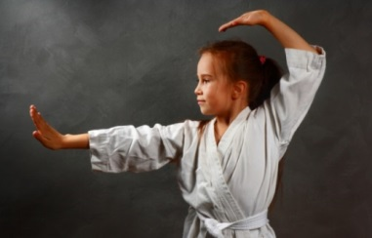
Благодаря за вниманието!

